Slide 1
Логистический анализ методами АВС и XYZ

Slide 2
В логистике АВС-классификацию используют для того, чтобы сократить количество перемещений на складе, снизить затраты на содержание запасов и увеличит прибыль предприятия. Основная идея АВС-классификации состоит в том, чтобы из всей номенклатуры товаров, выделить наиболее значимые позиции.

Slide 3
XYZ-классификация проводится совместно с АВС-классификацией, но не имеет универсального характера. В качестве исходных данных для проведения XYZ-классификации используются объемы продаж
товаров по периодам. В результате расчетов получают коэффициент вариации спроса. Этот показатель характеризует продажи товаров, их устойчивость или нестабильность в течение определенного периода времени.

Slide 4
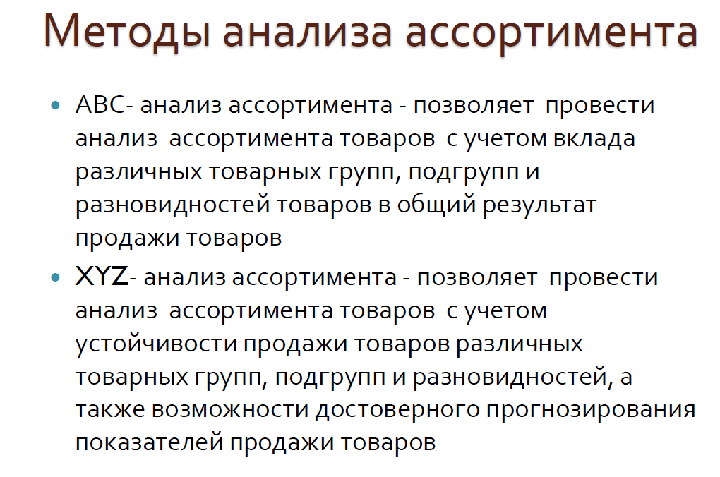

Slide 5
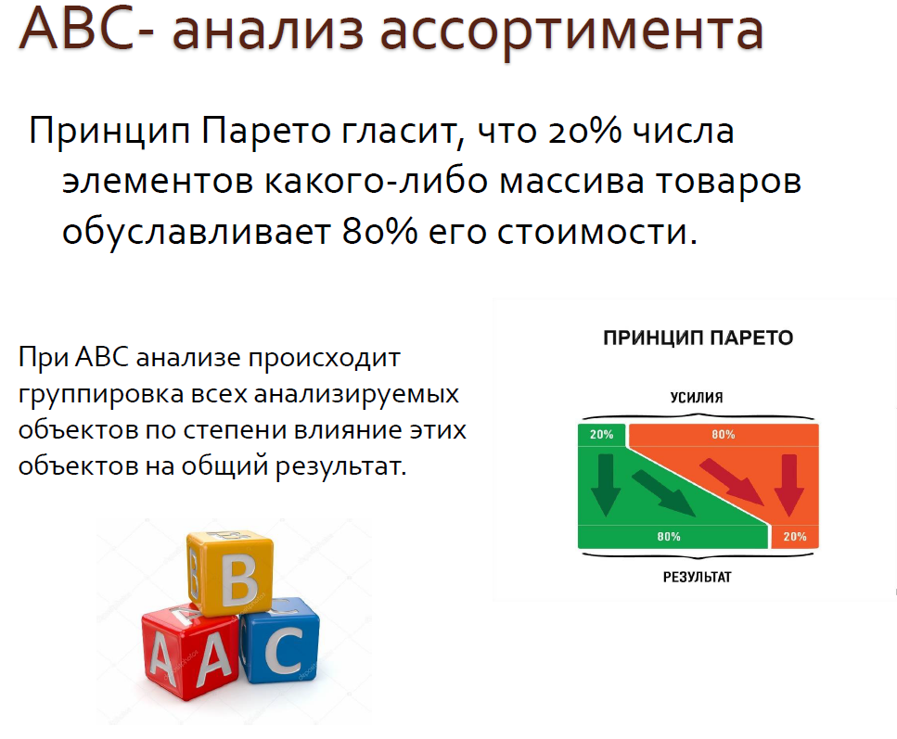

Slide 6
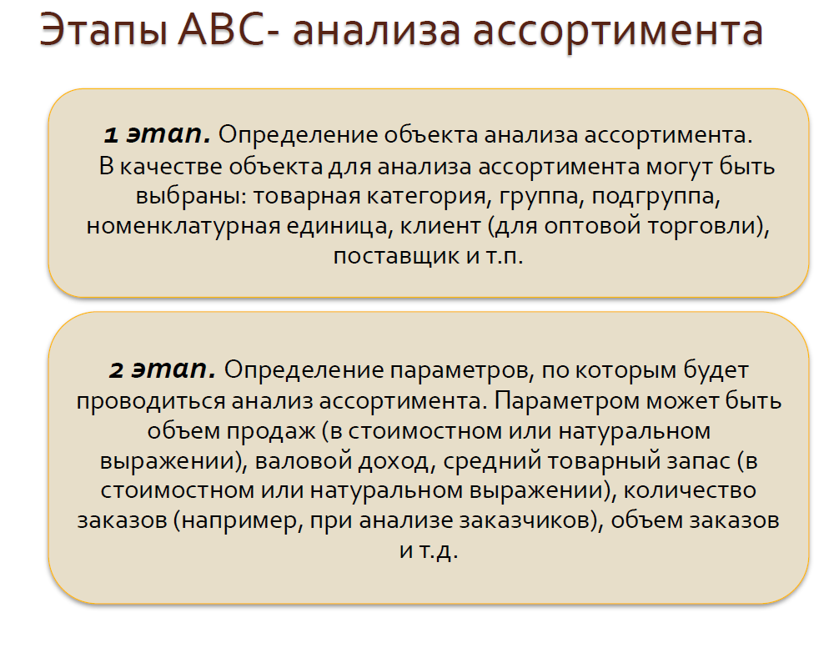

Slide 7
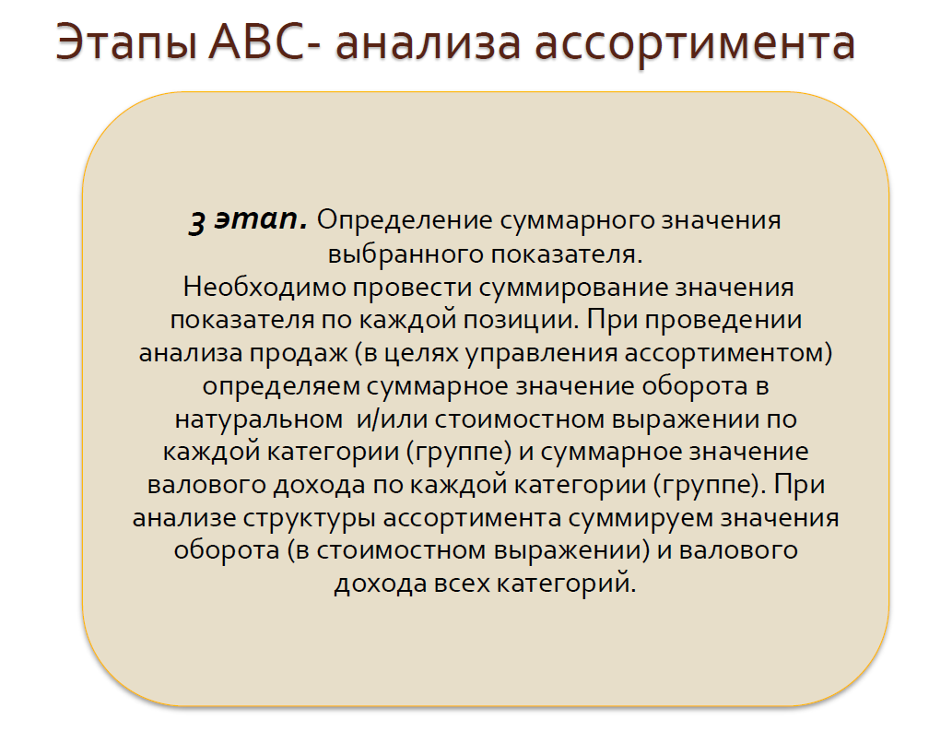

Slide 8
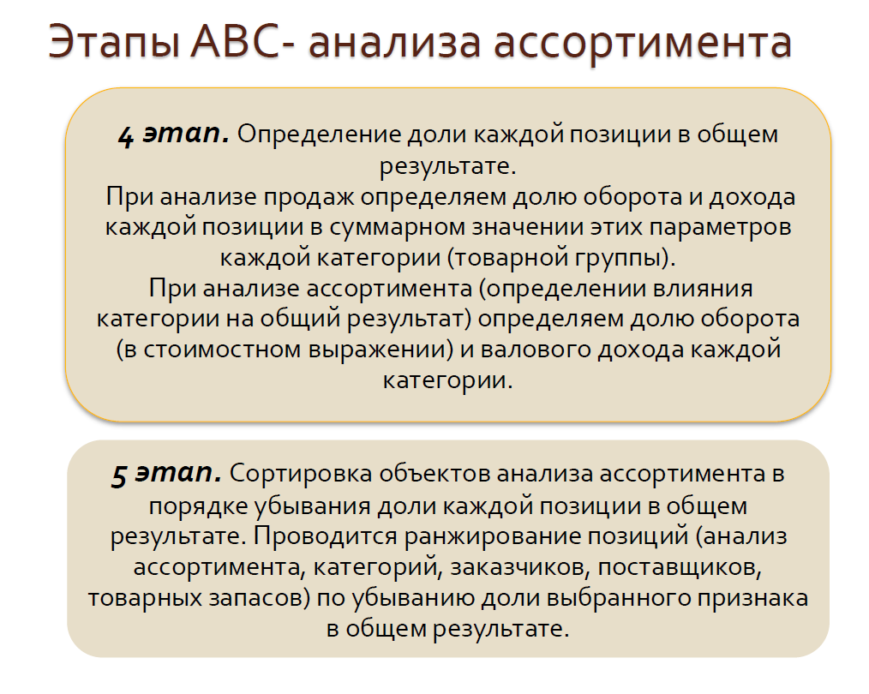

Slide 9
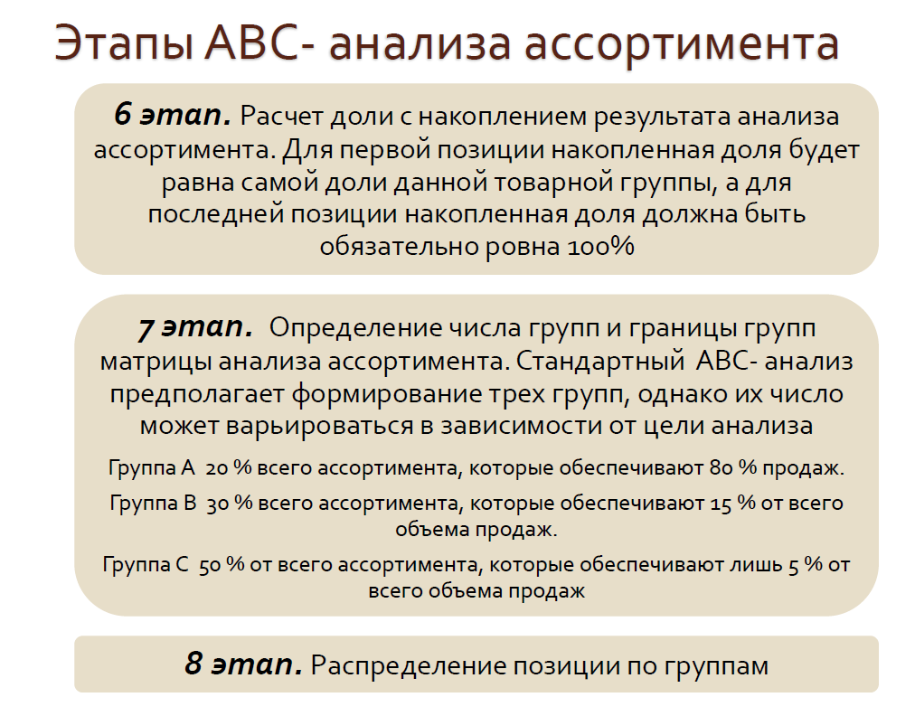

Slide 10
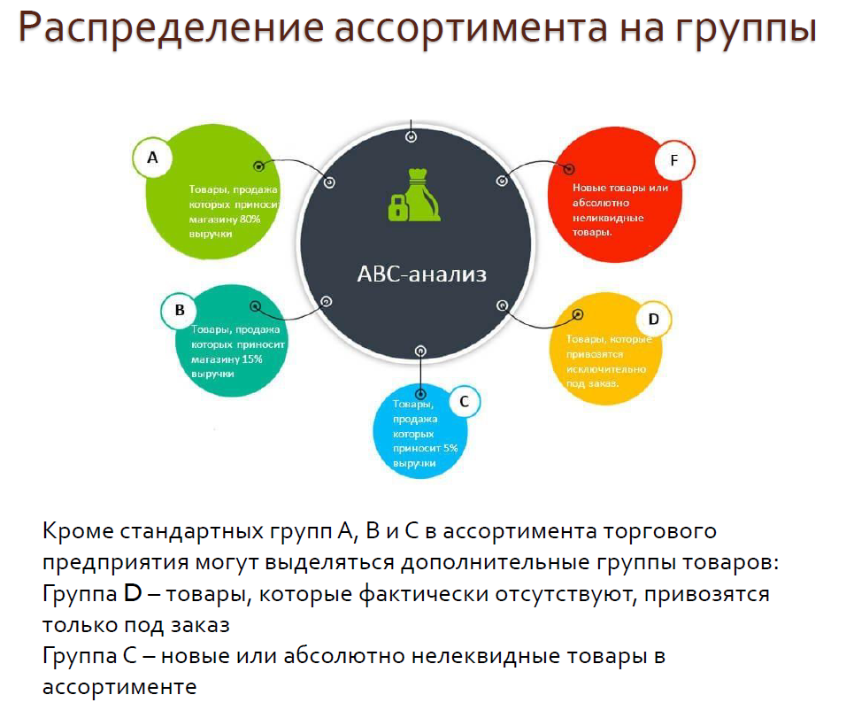

Slide 11
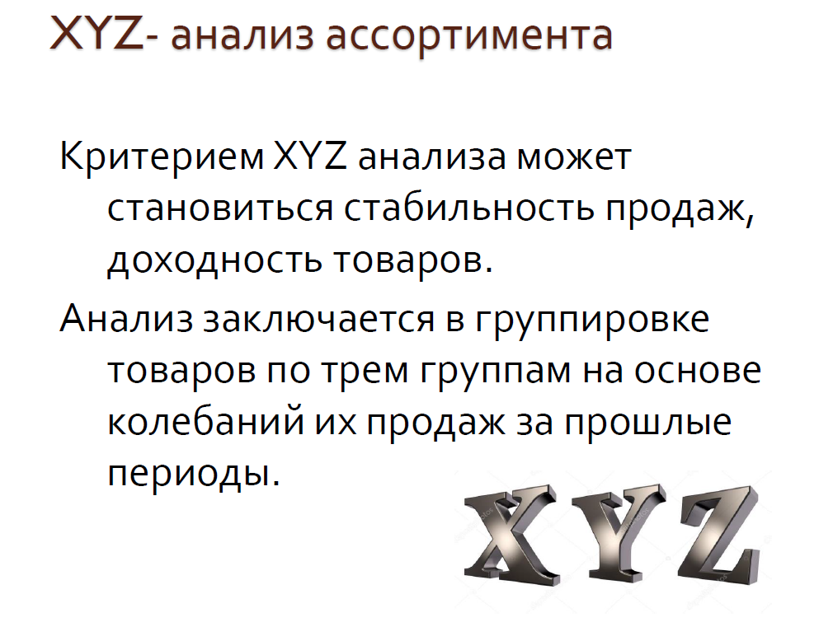

Slide 12
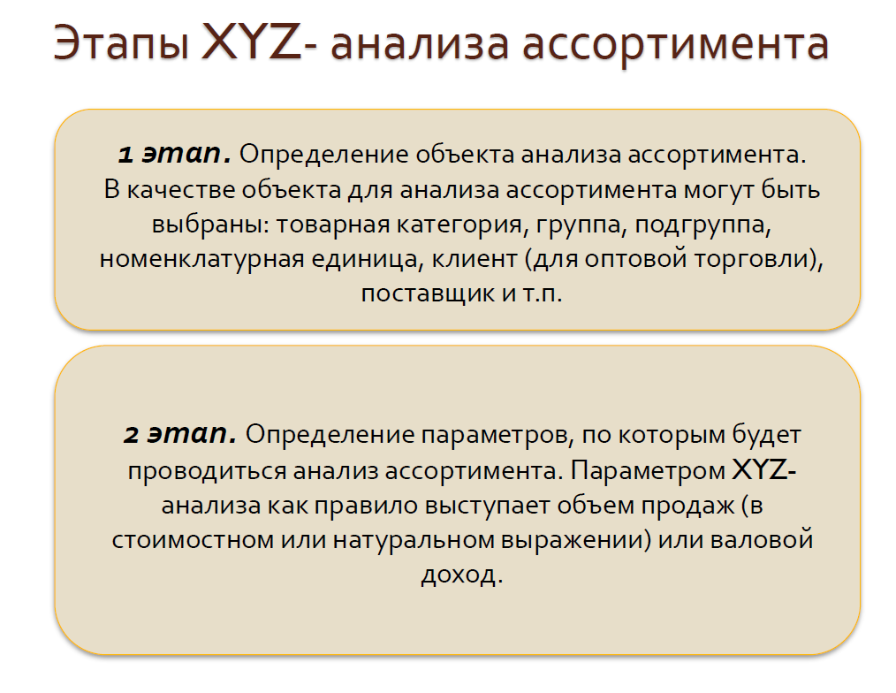

Slide 13
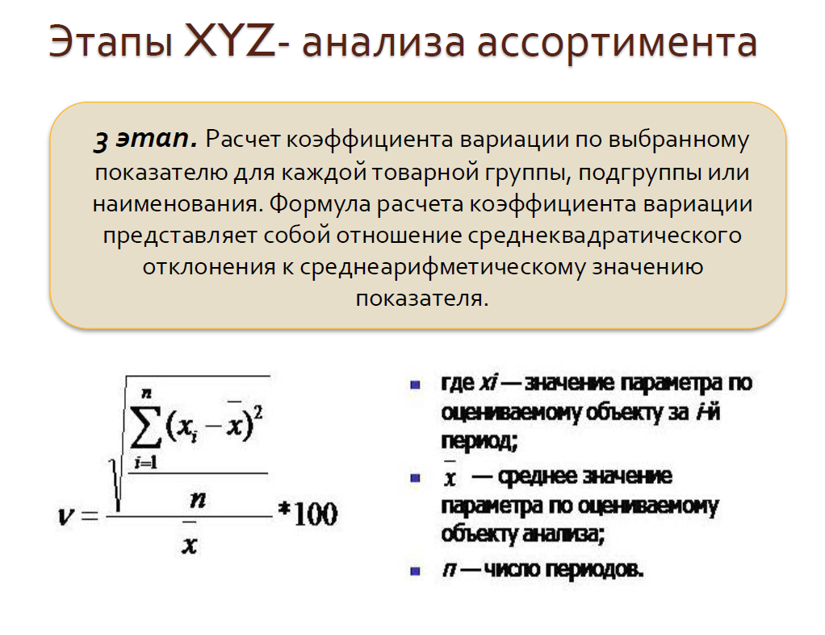

Slide 14
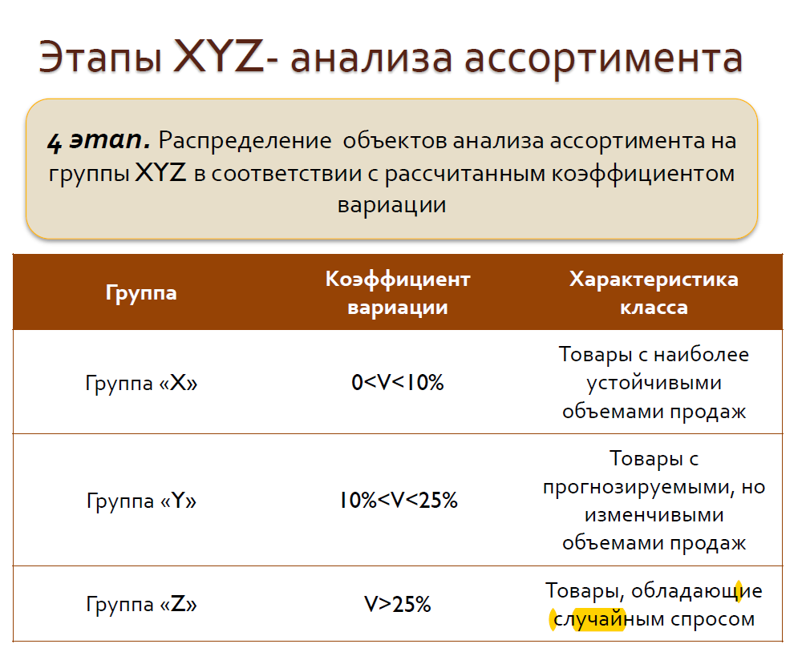

Slide 15
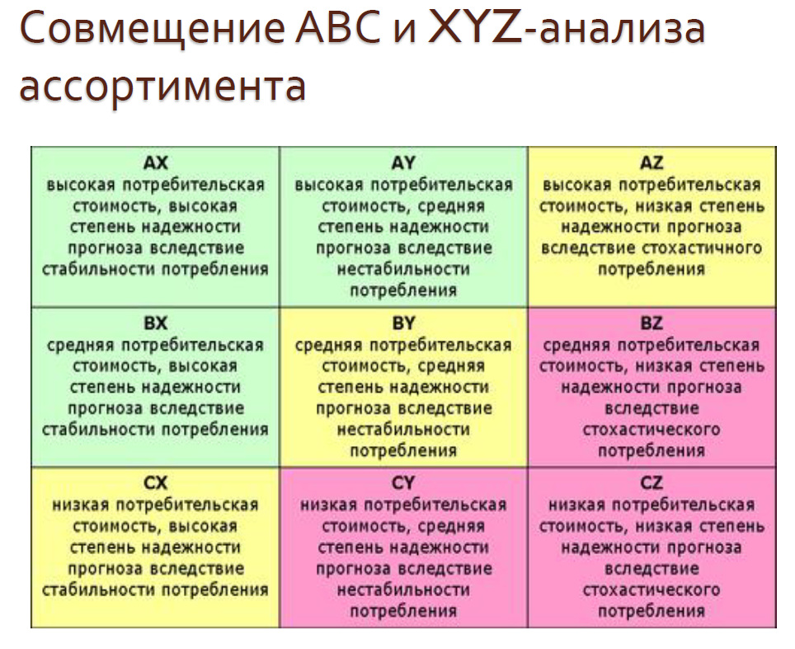

Slide 16
